Slide 1
Информация о деятельности подкомитета ПК 9/ ТК 23 «Арктические операции»
  Шишкарев Антон Юрьевич,
  ОАО «Газпром»,
  начальник Управления сопровождения морских проектов Департамента по управлению проектами,
  руководитель подкомитета ПК 9 «Арктические операции»

Slide 2
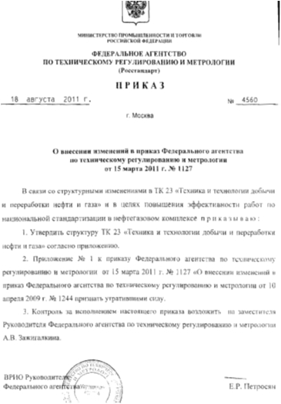
Руководство и секретариат
ПК 9 / ТК 23 «Арктические операции»
ПК 9/ТК 23 «Арктические операции» образован в 2011 году (Приказ Росстандарта № 4560 от 18 августа 2011 г.)
Руководитель подкомитета:
Шишкарев Антон Юрьевич, начальник Управления сопровождения морских проектов Департамента по управлению проектами ОАО «Газпром»
Заместитель руководителя подкомитета:
Тихомиров Денис Вячеславович, главный инженер по сертификации проекта Южный Поток Транспорт (South Stream Transport B.V)
Секретариат подкомитета ведет ООО «Газпром ВНИИГАЗ»
Секретарь: Залевская Людмила Владимировна, директор Центра стандартизации
Информация о деятельности подкомитета ПК 9/ ТК 23
«Арктические операции»

Slide 3
Состав ПК 9 / ТК 23 «Арктические операции»
Всего: 28 организаций:
Министерство транспорта
Министерство энергетики
Росморречфлот
ФБУ «Морспасслужба Росморречфлота»»
ФГБУ ВНИИПО МЧС России
ОАО «Газпром»
ООО «Газпром ВНИИГАЗ»
ООО «Газпром бурение»
ООО «Газпром нефть шельф»
ООО «Газпром добыча шельф Южно-Сахалинск»
ОАО «Газпром промгаз»
ДАО ЦКБН ОАО «Газпром»
ООО «Газпром флот»
ОАО «ВНИПИгаздобыча»
ОАО «Гипрогазцентр»
Филиал ООО «ЛУКОЙЛ-инжиниринг» «ВолгоградНИПИморнефть» в г. Волгограде
Российский морской регистр судоходства
ФГУП «Крыловский государственный научный центр»
ЗАО «ЦНИИМФ»
Арктический и антарктический научно-исследовательский институт (ФГБУ «ААНИИ»)
Государственный научно-исследовательский. Навигационно-гидрографический институт (ОАО «ГНИНГИ»)
ЗАО «Научно-технический центр исследований проблем промышленной безопасности»
(ЗАО НТЦ ПБ)
АНО «Агентство исследований промышленных рисков»
Научно-исследовательский институт медицины труда РАМН
РГУ нефти и газа им. И.М. Губкина
СРО «НП «Нефтегазсервис»
ЦКБ «Коралл»
ОАО «Гипротюменьнефтегаз» (статус- наблюдатель)
Информация о деятельности подкомитета ПК 9/ ТК 23
«Арктические операции»

Slide 4
План работ ПК 9 / ТК 23 по национальной стандартизации
Всего в Плане работ ПК 9, из них: - планируются к утверждению в 2015 году - планируются к утверждению в 2016 году | 14 стандартов 12 стандартов 2 стандарта
Источник финансирования разработки стандартов | ОАО «Газпром» Договор на выполнение НИР №3144-2000-12-1 от 15.02.2013 Функциональный заказчик - Департамент по управлению проектами
Разработчик | ООО «Газпром ВНИИГАЗ»
Информация о деятельности подкомитета ПК 9/ ТК 23
«Арктические операции»

Slide 5
Стандарты в стадии утверждения и на голосовании
в ТК 23
1) В стадии утверждения – 2 национальных стандарта
N п/п | Наименование проекта ГОСТ Р | Дата направления в Росстандарт на утверждение
1 | Нефтяная и газовая промышленность (НГП). Арктические операции. Управление ледовой обстановкой. Сбор гидрометеорологических данных | 20.11.2014
2 | НГП. Арктические операции. Обслуживание объектов | 02.04.2015
2) На голосовании в ТК 23 – 3 национальных стандарта
N п/п | Наименование проекта ГОСТ Р | Дата начала голосования в ТК 23
1 | НГП. Арктические операции. Защита от коррозии морских сооружений | 31.03.2015
2 | НГП. Арктические операции. Безопасность производственных площадок морских платформ | 10.03.2015
3 | НГП. Арктические операции. Управление ледовой обстановкой. Обеспечение океанографической, гидрологической и геологической информацией | 10.03.2015
Окончательные редакции проектов стандартов согласованы в ПК 9 «Арктические операции» в начале марта 2015 г.
Информация о деятельности подкомитета ПК 9/ ТК 23
«Арктические операции»

Slide 6
Стандарты в стадии разработки
1) Разработаны первые редакции и рассмотрены в ПК 9 3 национальных стандарта
N п/п | Наименование проекта ГОСТ Р | Текущая стадия
1 | НГП. Арктические операции. Управление ледовой обстановкой. Мониторинг и прогнозирование ледовых условий | Разработка окончательной редакции. (Публичное обсуждение завершено 20.02.2015)
2 | НГП. Арктические операции. Рабочая среда | Разработка окончательной редакции. (Публичное обсуждение завершено 13.04.2015)
3 | НГП. Арктические операции. Эвакуация и спасение персонала | Публичное обсуждение стандарта до 30.05.2015
2) В стадии разработки первых редакций находятся 6 национальных стандартов
N п/п | Наименование проекта ГОСТ Р | Год утверждения стандарта (план)
1 | НГП. Арктические операции. Учет ледовых нагрузок при проектировании морских платформ | 2015
2 | НГП. Арктические операции. Верхние строения морских платформ | 2015
3 | НГП. Арктические операции. Логистика. Береговые операции | 2015
4 | НГП. Арктические операции. Логистика. Морские операции | 2015
5 | НГП. Арктические операции. Управление ледовой обстановкой. Обучение. Специальные требования | 2016
6 | НГП. Арктические операции. Управление ледовой обстановкой. Требования к качеству подготовки персонала и учебным центрам | 2016
Информация о деятельности подкомитета ПК 9/ ТК 23
«Арктические операции»

Slide 7
Подкомитеты «Арктические операции»
ПК 9/ ТК 23 и ИСО/ ТК 67/ ПК 8
ТК 23
Техника и технологии добычи и переработки нефти и газа
ИСО/ТК 67
Материалы, оборудование и морские сооружения для нефтяной и газовой промышленности
ПК 9 «Арктические операции»
ПК 8 «Арктические операции»
Создан в 2011 году приказом Росстандарта (№ 4560 от 18 августа 2011 г.)
«Зеркальный» подкомитет ПК 8 в ИСО ТК 67 создан в 2011 году.
Создание одобрено на 31 пленарном заседании
ИСО /ТК 67 в Москве 15 сентября 2011 г. и утверждено решением Технического управляющего совета ИСО в декабре 2011 г. (Резолюция 133/2011).
Информация о деятельности подкомитета ПК 9/ ТК 23
«Арктические операции»

Slide 8
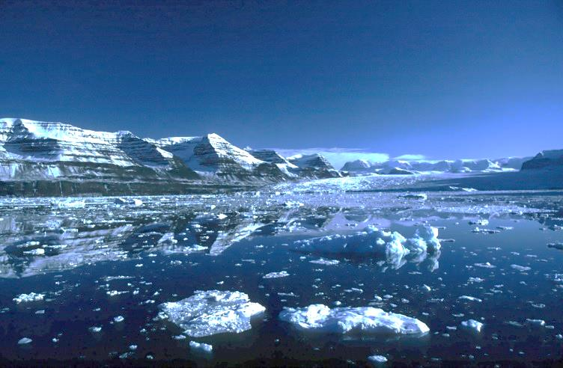
ИСО /ТК 67/ ПК 8 «Арктические операции»
Область деятельности: стандартизация операций связанных с разведкой, добычей и переработкой углеводородов на суше и море в арктических регионах и других регионах, характеризующихся низкой температурой, наличием льдов, снега и/или вечной мерзлотой.
Председатель:
А.Ю. Шишкарев, начальник Управления сопровождения морских проектов ОАО «Газпром»
Заместитель председателя:
Hermod Ole Johansen, менеджер по безопасности, Statoil (Норвегия)
Секретариат: ООО «Газпром ВНИИГАЗ»
12 стран-членов подкомитета:
Россия, Норвегия, Канада, Нидерланды, Франция, Италия, Казахстан, Великобритания, США,
Германия, Финляндия, Сингапур
Информация о деятельности подкомитета ПК 9/ ТК 23
«Арктические операции»

Slide 9
Программа работ ИСО / ТК 67/ ПК 8
В стадии разработки: 5 международных стандартов и 1 техническая спецификация.
Завершение разработки: 2016 - 2017
N п/п | Обозначение | Наименование | Сроки разработки (по стадиям) | Руководитель разработки
1 | ISO/AWI 35101 | НГП. Арктические операции. Рабочая среда | DIS: 2015-03-26 ISO: 2016-03-26 | Норвегия, Statoil
2 | ISO/AWI 35102 | НГП. Арктические операции. Эвакуация и спасение персонала с морских сооружений | DIS: 2016-03-26 ISO: 2017-03-26 | Россия, ООО «Газпром ВНИИГАЗ»
3 | ISO/AWI 35103 | НГП. Арктические операции. Экологический мониторинг при морской нефтегазодобыче | DIS: 2016-03-26 ISO: 2017-03-26 | Россия, ООО «Газпром ВНИИГАЗ»
4 | ISO/AWI 35104 | НГП. Арктические операции. Управление ледовой обстановкой | DIS: 2015-06-27 ISO: 2016-06-27 | Канада, R. P. Browne Marine Consultants Limited
5 | ISO/AWI TS 35105 | НГП. Арктические операции. Требования к материалам для арктических операций | ISO TS: 2016-08-26 | Норвегия, Statoil
6 | ISO/AWI 35106 | НГП. Арктические операции. Данные о физических параметрах окружающей среды для арктических операций | DIS: 2015-06-04 ISO: 2016-06-04 | Норвегия, Statoil
Информация о деятельности подкомитета ПК 9/ ТК 23
«Арктические операции»

Slide 10
Заседания ИСО / ТК 67/ ПК 8
1 пленарное заседание – 14 ноября 2012, Москва (Россия)
2 пленарное заседание – 4 апреля 2013, Роттердам (Нидерланды)
3 пленарное заседание – 3 октября 2013, Сент-Джонс, Ньюфаундленд (Канада)
4 пленарное заседание – 3 апреля 2014, Париж (Франция)
5 пленарное заседание – 16 октября 2014, Тромсе (Норвегия)
Примечание: перед каждым пленарным заседанием ПК 8 проходили двухдневные заседания
6-ти рабочих групп подкомитета.
Предстоящие заседания:
Заседание руководителей – 4 июня 2015, Осло (Норвегия)
рабочих групп
6 пленарное заседание – сентябрь - октябрь 2015
Информация о деятельности подкомитета ПК 9/ ТК 23
«Арктические операции»

Slide 11
Спасибо за внимание

